Slide 1
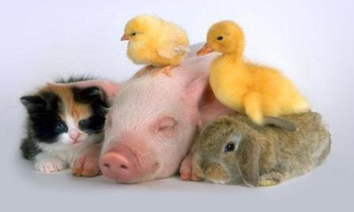
Обобщение по разделу
«О братьях наших меньших»

Slide 2
Виталий Валентинович Бианки
Любовь к природе Бианки принёс из своего детства от своих родителей и родственников, среди которых были учёные и путешественники.

Slide 3
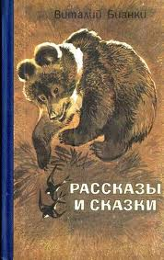

Slide 4
Борис Степанович Житков
Освоил несколько профессий. Работал штурманом на парусном судне, был капитаном научно-исследовательского судна, ихтиологом, инженером-судостроителем, преподавателем физики и черчения, путешественником.

Slide 5
Евгений Иванович Чарушин
Неразделимы в Чарушине писатель и художник. Но умел не только рисовать, но и наблюдать за животными, их повадками. Коротенькие рассказы о животных содержат самые необходимые сведения о них, написаны ярко и занимательно.

Slide 6
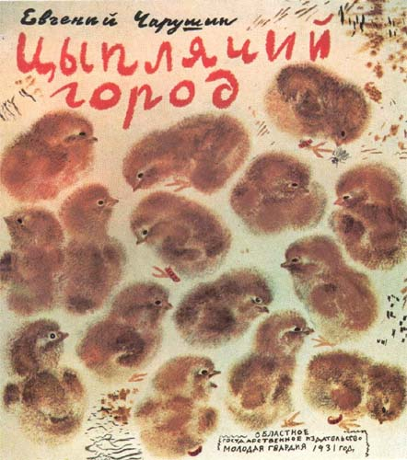

Slide 7
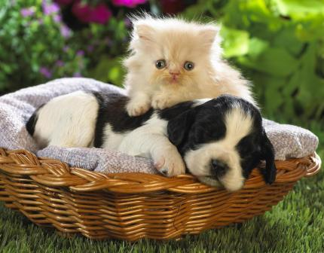
Ребята!
Сегодня мы должны вспомнить все произведения, которые изучили.

Slide 8
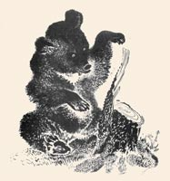
Игра «Отгадай название»
По опорным словам,
отгадайте название рассказа.
скрипка ручей щепка музыка медведь
«Музыкант»

Slide 9
старик мыши клевер корова
«Сова»

Slide 10
дача мальчики ёжик
«Страшный рассказ»

Slide 11
утята стрекоза Алёша
«Храбрый
утёнок»

Slide 12
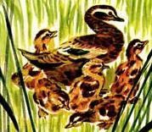
утка мальчики утята
«Ребята и утята»

Slide 13
1
1
С
Т
А
Р
И
К
2
2
Р
Е
Б
Я
Т
А
3
С
О
С
И
С
К
И
3
4
С
О
В
А
4
5
5
М
У
З
Ы
К
А
Н
Т
6
А
Л
Ё
Ш
А
6
7
Г
Н
Ё
З
Д
А
7
Как автор назвал медведя, который играл на щепке?
Как звали храброго утёнка?
На кого рассердилась сова?
Кто обижал утят?
Что разоряли мыши на лугу?
Что хотела украсть киска?
С кем поругался старик?

Slide 14
Игра «Убери лишний персонаж»
старик
сова
мыши
лошадь
корова
шмель
ребята
утка
барсук
утята
Петя
Шура
ёж
тигр
сова
Алёша
стрекоза
кошка
утята
медведь
старик
старуха

Slide 15
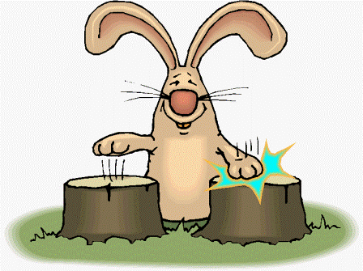
Расшифруй персонажей рассказов
КОНЕУТ
УТЁНОК
РЕБЯТА
АБЕТРЯ
НТУМАЗЫК
МУЗЫКАНТ
ОВАС
СОВА

